Slide 1
DESIGN PATTERNS
PADRÃO VISITOR
Padronizar Projetos

Slide 2
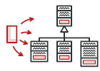
VISITOR
UTILIZADO QUANDO A ESTRUTURA DE UM OBJETO NÃO PODE SER ALTERADA, MAS VOCÊ PRECISA REALIZAR NOVAS OPERAÇÕES NELA.

Slide 3

Permite que você adicione novas operações aos objetos existentes sem alterar a própria estrutura do objeto.
Evita adicionar código em toda estrutura do projeto.

Slide 4
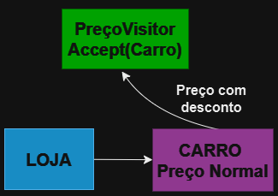
Separa os comportamentos não relacionados do objeto e os coloca em um objeto separado, criando um objeto para cada nova funcionalidade.

Slide 5
Quando usar?
Quando uma estrutura de objeto tem muitas operações não relacionadas para se executar.
Quando a estrutura de um objeto não pode ser alterada, mas você precisa realizar novas operações nela.
Quando as operações devem ser capazes de operar em múltiplas estruturas de objetos que implementam a mesma interface.

Slide 6
Desvantagem
É necessária uma nova classe visitor para cada ação.

Slide 7

HTTPS://GITHUB.COM/JULIANAMISTRON

